Slide 1
אם צריך לבחור, אז הכי ברור שבמגמת מדעי החברה!!!
מדעי החברה - מקצוע לחיים - המפתח לחוויה - להבין את עצמי ואת המתרחש סביבי

Slide 2
ברוכים הבאים!!!
נכון שאף אחד לא מקשיב למה שאני אומרת כעת ורק קורא את מה שכתוב כאן? אז בואו נעשה תרגיל לכל הקוראים והקוראות:
בבקשה תגידו את הצבע ולא את המילה…

Slide 3
בבקשה תגידו את הצבע ולא את המילה…

Slide 4
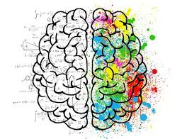
ההסבר: כל אונה במוח אחראית על תפקודים מסויימים. האונה הימנית של המוח מנסה להגיד את הצבע ואחראית על יצירתיות, רגש ודימיון.
בעוד שהאונה השמאלית של המוח מתעקשת לומר את המילה ואחראית על סדר וארגון.

Slide 5
האם חלמתם חלום שכזה? (סקר)
חלום על אהבה
חלום שבו אני עפ/ה
חלום שהגעתי בלי בגדים למקום כלשהו
חלום על זוגיות
חלום שהלכתי לאיבוד
חלום שהצלחתי / לא הצלחתי במבחן
חלום שהתקבלתי למגמה…
אחר ...

Slide 6
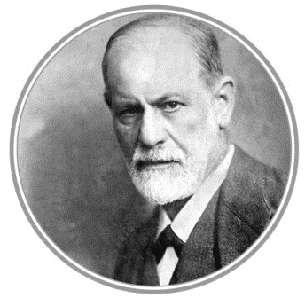
מה פרויד היה אומר על זה?
פסיכולוגיה - תורת הנפש

Slide 7
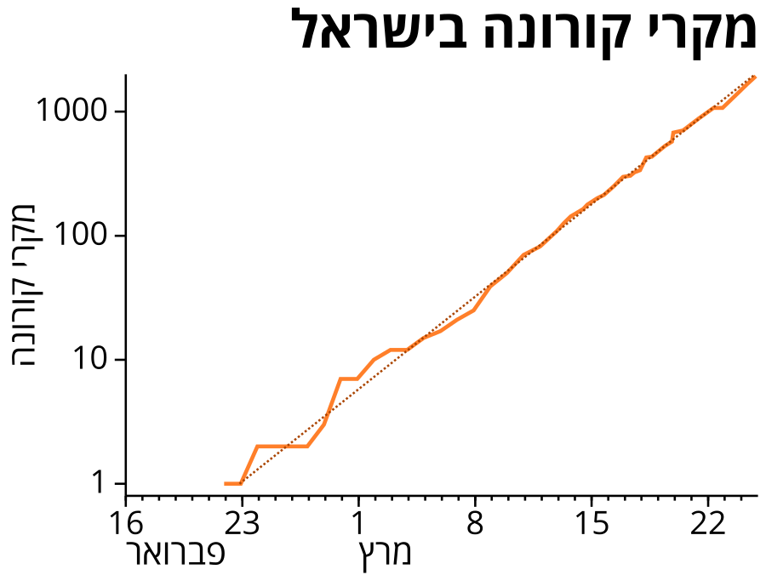
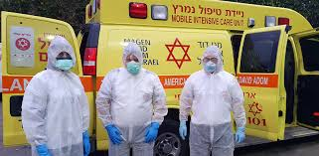
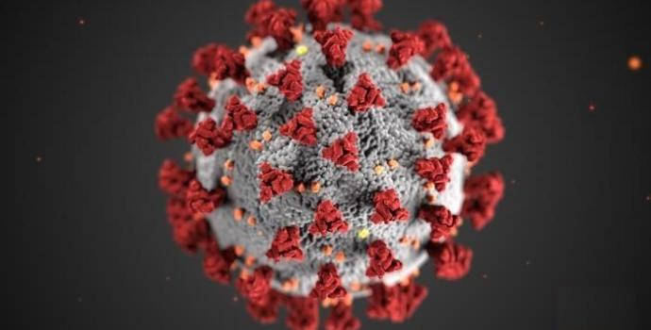
מה משותף לתמונות האלה ולמדעי החברה?

Slide 8
סקר: האם לאורך התקופה האחרונה חשתם…?
(אפשר לסמן כמה תשובות)
דפיקות לב
אכילה מרובה/ חוסר תיאבון
קושי להתרכז
כסיסת ציפורניים
מצבי רוח משתנים
עייפות
חרדה
כעס
כאבי ראש

Slide 9
תגובות אופייניות ומגוונות ללחץ
כל אחד חווה לחץ בדרך שונה, אך גם דומה
רגשיות, כמו: מצבי רוח, תחושה של כעס, דכדוך
גופניות, כמו: כאבי ראש, דפיקות לב, הזעה
מחשבתיות, כמו: בלאק אאוט במבחנים, קושי להתרכז
התנהגותיות, כמו: כסיסת ציפורניים, אכילה מרובה

Slide 10
תגובות
פיזיולוגיות
ללחץ

Slide 11
אז מה נלמד בפסיכולוגיה?
https://biteable.com/watch/-2340723

Slide 12
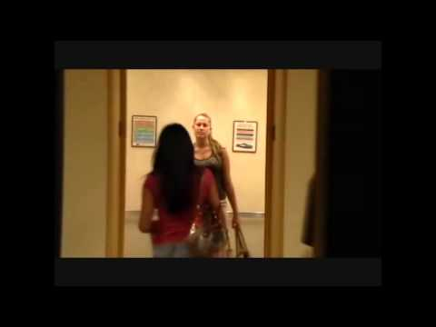
קונפורמיות - השפעת הקבוצה על התנהגות היחיד - ניסוי המעלית

Slide 13
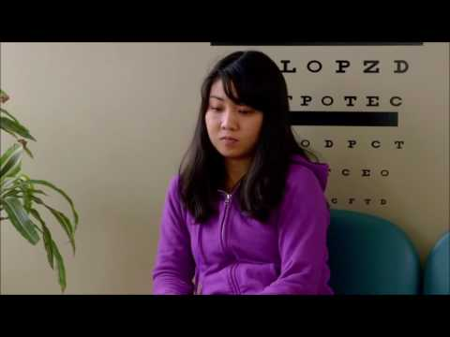
פסיכולוגיה חברתית - קונפורמיות - השפעת הקבוצה על התנהגות היחיד

Slide 14
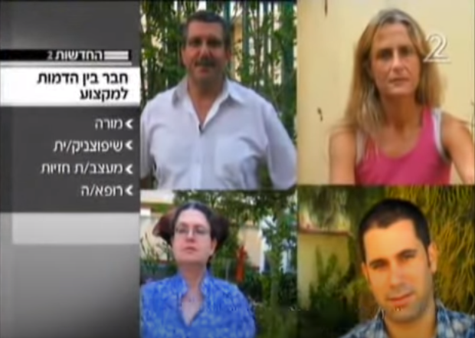
סוציולוגיה - תורת החברה - חישבו - איזה מקצוע מתאים לכל דמות ?
1
2
3
4

Slide 15
התאימו מקצוע לתמונה של הדמות - ניחושים של סטודנטים

Slide 16
התאימו מקצוע לתמונה של הדמות
1
2
3
4
מה המקצוע של דמות מספר 1?
ושל מספר 2?
https://www.youtube.com/watch?v=oR-hC7bQFEA
דקה 2:55 עד 3:30

Slide 17
באיזה מקצוע עובדת כל דמות?
דמות מספר 2 היא:
מורה
שיפוצניק/ית
רופא/ה
מעצב/ת חזיות
דמות מספר 1 היא:
מורה
שיפוצניק/ית
רופא/ה
מעצב/ת חזיות
דמות מספר 4 היא:
מורה
שיפוצניק/ית
רופא/ה
מעצב/ת חזיות
דמות מספר 3 היא:
מורה
שיפוצניק/ית
רופא/ה
מעצב/ת חזיות

Slide 18
כולנו תחת סטריאוטיפים...

Slide 19
אז מה נלמד בסוציולוגיה?
https://biteable.com/watch/-2340117
תרבות קבוצה מוסד המשפחה תהליך החברות

Slide 20
מדעי החברה - מקצוע לחיים - המפתח לחוויה - אצלנו תקבלו מענה לשאלות מהחיים:
פסיכולוגיה: * כולנו היינו רוצים לדעת ולהבין מה מניע אותנו בחיים.
* מה עובר עלינו בגיל ההתבגרות ואיך מתמודדים.
* למה אני בלחץ?
* איך ניתן להתמודד עם חרדת מבחנים?
* אני כל הזמן רב עם הוריי, האם זה נורמאלי?
* חלמתי חלום אתמול, מה המשמעות שלו?
* מהי אינטליגנציה, IQ וכיצד מודדים אותה.
סוציולוגיה: * האם המוסד המשפחתי יתפורר בעתיד?
* מדוע שיעור הזוגות הגרושים עולה מדי שנה?
* מהם מאפייני תרבות הנוער הישראלי?
* איך הזהות האישית שלי מתפתחת?
* מהי סטייה חברתית?
* מדוע בנים משחקים במכוניות ובנות בבובות?
* הטקסים: החינה, החתונה ועוד..., מהם המאפיינים שלהם? ומהי תרומתם לחברה?

Slide 21
מדעי החברה - מקצוע לחיים - מקצוע מוגבר - 5 יחידות לימוד:
2 יח"ל פסיכולוגיה + 2 יח"ל סוציולוגיה +
1 יח"ל - עבודת חקר: בנושא נבחר ע"י התלמידים, בהנחיית מורה בכיתה יב'.
מקצוע מרתק !
שיעורי הצלחה גבוהים בבחינות הבגרות:
מזכה בבונוס באוניברסיטה

Slide 22
היחידה ה-5 במדעי החברה
התלמידים:
* עורכים "מיני" מחקר מדעי. * בוחרים את הנושא.
* מחברים שאלון הבודק את הנושא.
* המחקר מתנהל בקבוצות קטנות. * ההישגים מאד גבוהים.

Slide 23
סקר - סמנו נושאים המעניינים אתכם לחקור:
דימוי עצמי / דימוי גוף
הגורמים לבחירת בן/בת זוג
התמודדות עם לחץ
מה משפיע על המוטיבציה של האדם?
השפעה של זוגיות - לא זוגיות
עמדות כלפי התנהגויות סיכוניות של בני נוער
עמדות כלפי עישון
עמדות כלפי שתיית אלכוהול
השוואה בין עמדות ההורים ועמדות הילדים בנושאים שונים
הפרעות קשב וריכוז
מוטיבציה לשירות צבאי/לגיוס קרבי
עמדות כלפי הומוסקסואליות/להט"בים

Slide 24
במדעי החברה תרוויחו:
הבנה טובה יותר של עצמך.
הבנה טובה יותר של היחסים עם ההורים, החברים ובני המין השני.
התמודדות טובה יותר עם קשיי גיל ההתבגרות ועם מצבי לחץ.
היכרות עם תרבויות שונות בחברה הישראלית.
התנסות בעבודת חקר ובכתיבה אקדמאית.

Slide 25
מבנה הציון במדעי החברה:
תכנית הלימודים במדעי החברה כוללת: בחינת בגרות (70% מחומר הלימוד) לצד הערכה חלופית (בהיקף של 30% מהחומר הנלמד).
הערכה חלופית - העמקת הידע בנושאים מגוונים, למידת עמיתים, עבודה בקבוצות, למידה חווייתית והצגת תוצרים לימודיים שונים.

Slide 26
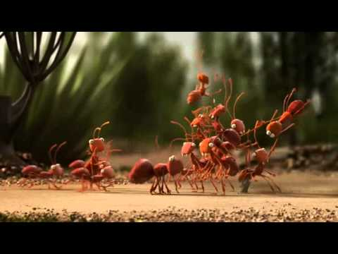
כוחה של קבוצה - האדם הוא יצור חברתי

Slide 27
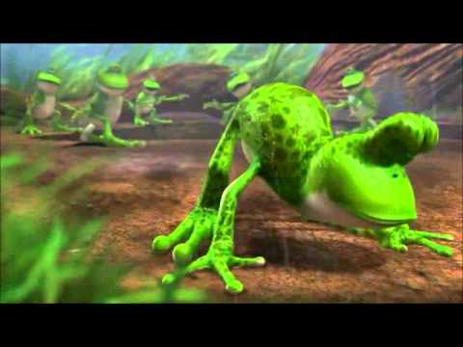
סיפור הצפרדע על מוטיבציה, השפעת הקבוצה ותרומתה ליחיד וקשרים חברתיים

Slide 28
שאלות?

Slide 29
תודה על ההקשבה ועל שיתוף הפעולה.
מצפים לכן ולכם
במגמת מדעי החברה !

Slide 30
